Slide 1
地震灾后经济恢复周期预测
项目：灾后经济恢复周期预测
日期：2026年6月23日

Slide 2
地震灾后经济恢复周期预测
基于 USGS / NOAA-NCEI / BEA 的多源数据与梯度提升树模型
样本数：1500
输入特征：43
预测目标：recovery_cycle_years
模型：梯度提升树GradientBoostingClassifier
1

Slide 3
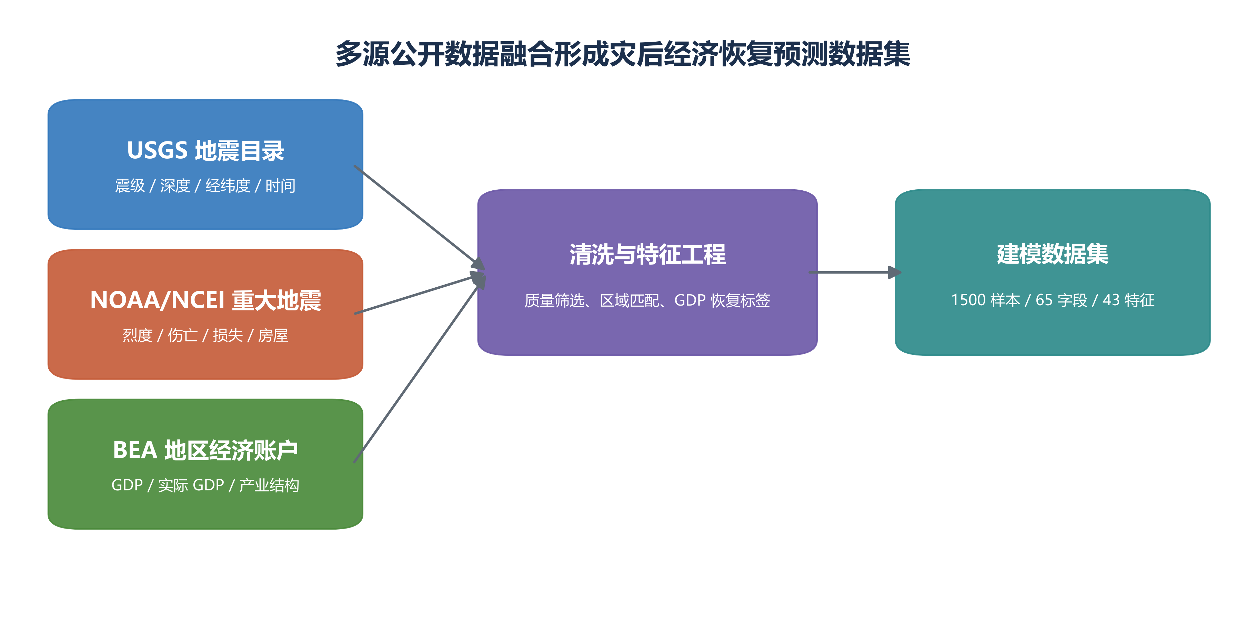
项目目标与指标体系
预测灾后经济恢复周期，并识别影响恢复速度的关键因素
研究对象：美国州及部分属地地震事件
预测目标：恢复周期 0-4 类
建模任务：多分类预测
指标体系：地震强度、灾害损失、GDP 基础、经济趋势、产业结构
评价指标：Accuracy、Balanced Accuracy、Macro F1、Weighted F1、混淆矩阵
注：由于本项目将灾后经济恢复周期划分为 0 到 4 五个等级类别，因此采用分类模型进行预测，主要使用 Accuracy、Balanced Accuracy、F1 值和混淆矩阵评估。如果后续将恢复周期作为连续年份进行预测，则可以改用回归模型，并使用 RMSE、MAE 和 R² 等指标。
2

Slide 4
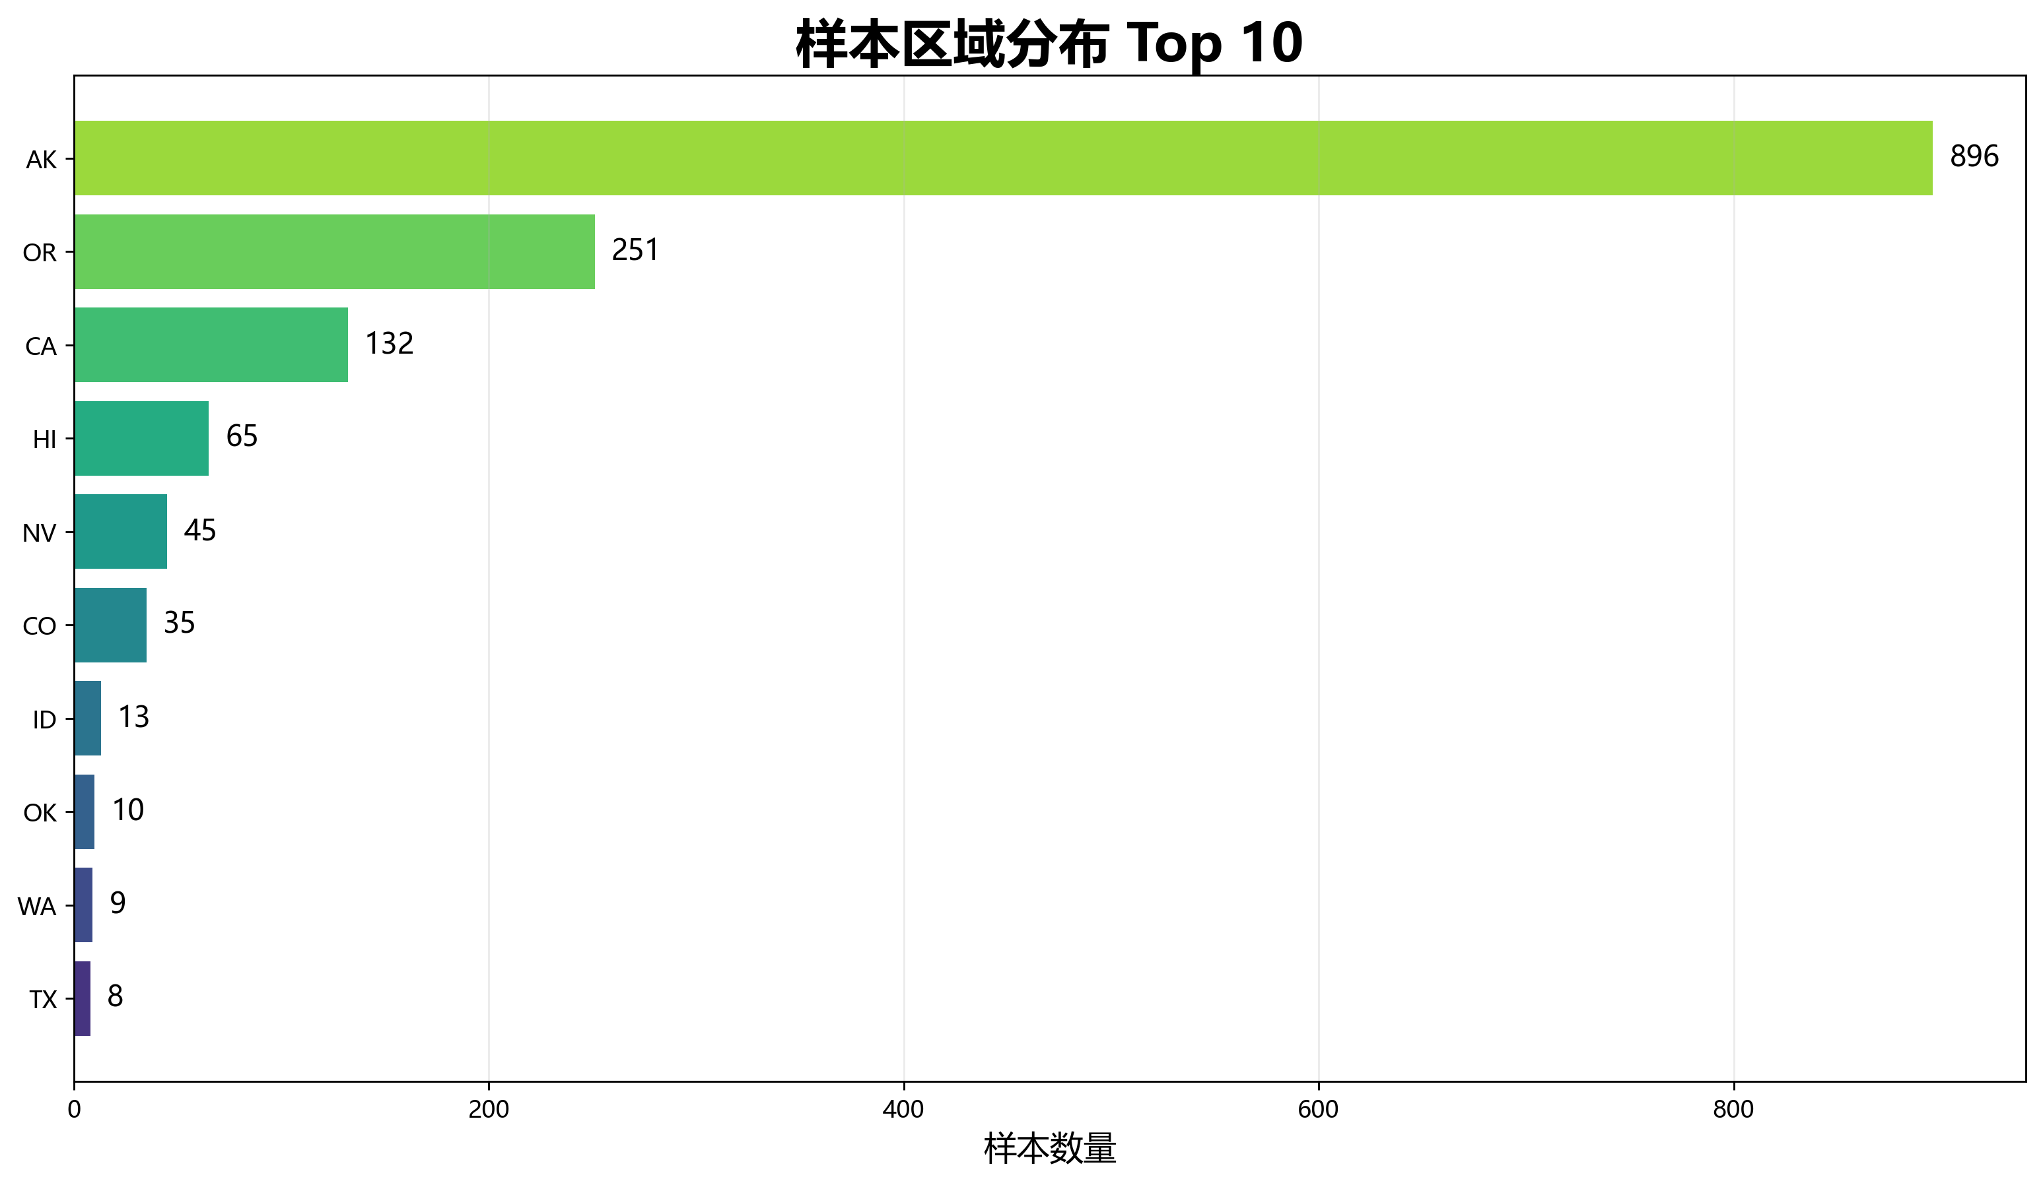
数据整体情况1
数据以地震事件为样本，融合灾害强度、损失、GDP 和产业结构
样本数
1500
字段数
65
输入特征
43
目标类别
5
研究区域：美国州及部分属地，单一区域最大占比限制为 60%。时间1997年--2025年
样本区域分布：
AK: 阿拉斯加州 896条
OR：俄勒冈州 251条
CA：加州 65条
4

Slide 5
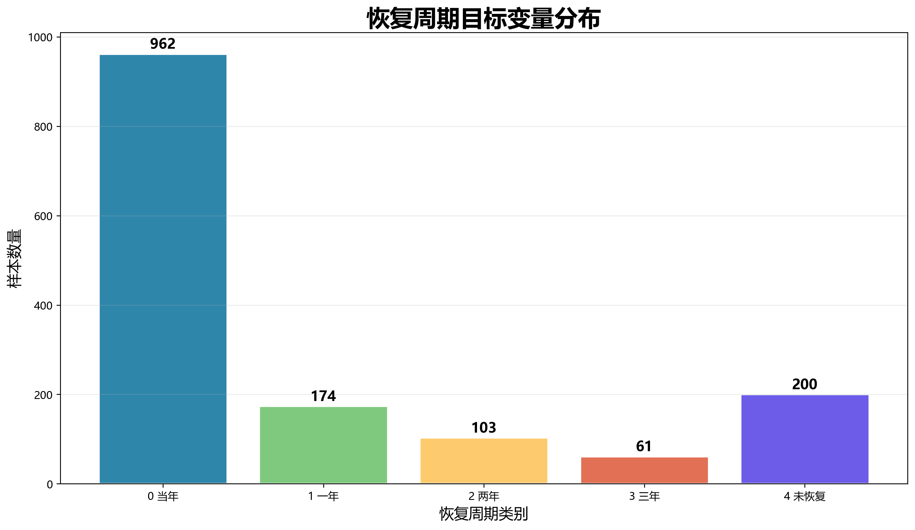
数据整体情况2
由于不同恢复周期类别样本数量不均衡，模型容易偏向样本较多的类别。因此本项目采用 balanced 类别权重，使少数类别在训练时获得更高关注，从而提升模型对不同恢复周期的识别能力。

Slide 6
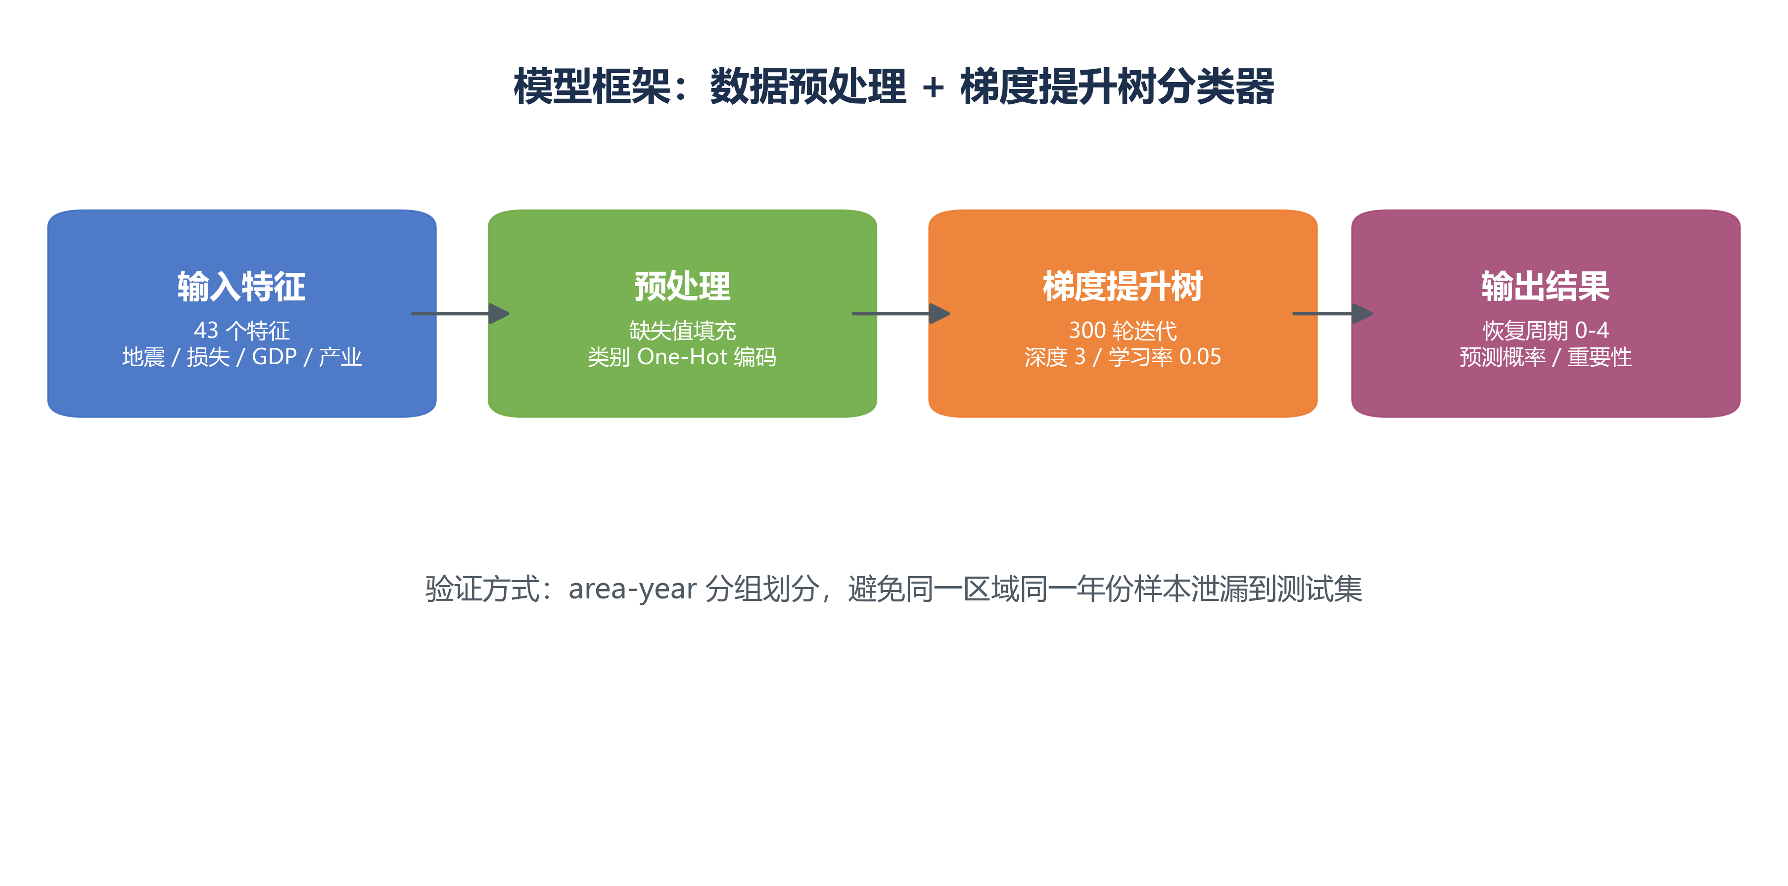
模型框架介绍
特征工程 + 缺失值处理 + One-Hot 编码 + 梯度提升树分类器
300 轮提升迭代
学习率 0.05
最大深度 3
类别权重 balanced
5

Slide 7
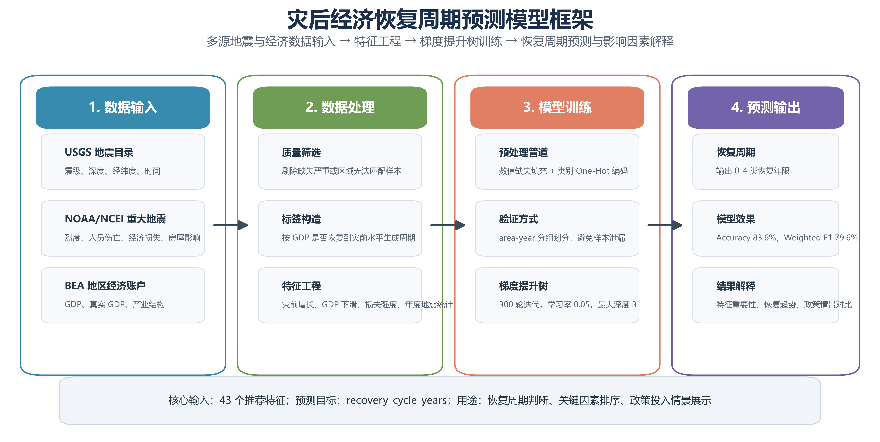
模型框架图
从多源数据输入到恢复周期预测与结果解释的完整流程
6

Slide 8
梯度提升树模型 Gradient Boosting Tree
它是逐步纠错的模型，通常预测精度更高。
1. 梯度提升树不是简单地让多棵树投票，而是通过逐轮训练不断修正前一轮的预测误差。因此它更适合处理中小规模、特征关系复杂的表格数据。
2. 更擅长捕捉复杂的非线性和特征交互
3. 对特征交互建模能力强
4. 二者都可以输出特征重要性，但是梯度提升树通常排序更敏感。
5.基于本数据集数据量不大、特征关系复杂、预测类别不均衡，综合选择本模型。

Slide 9
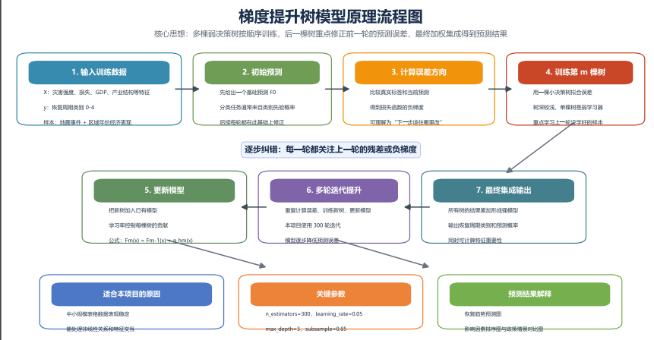

Slide 10
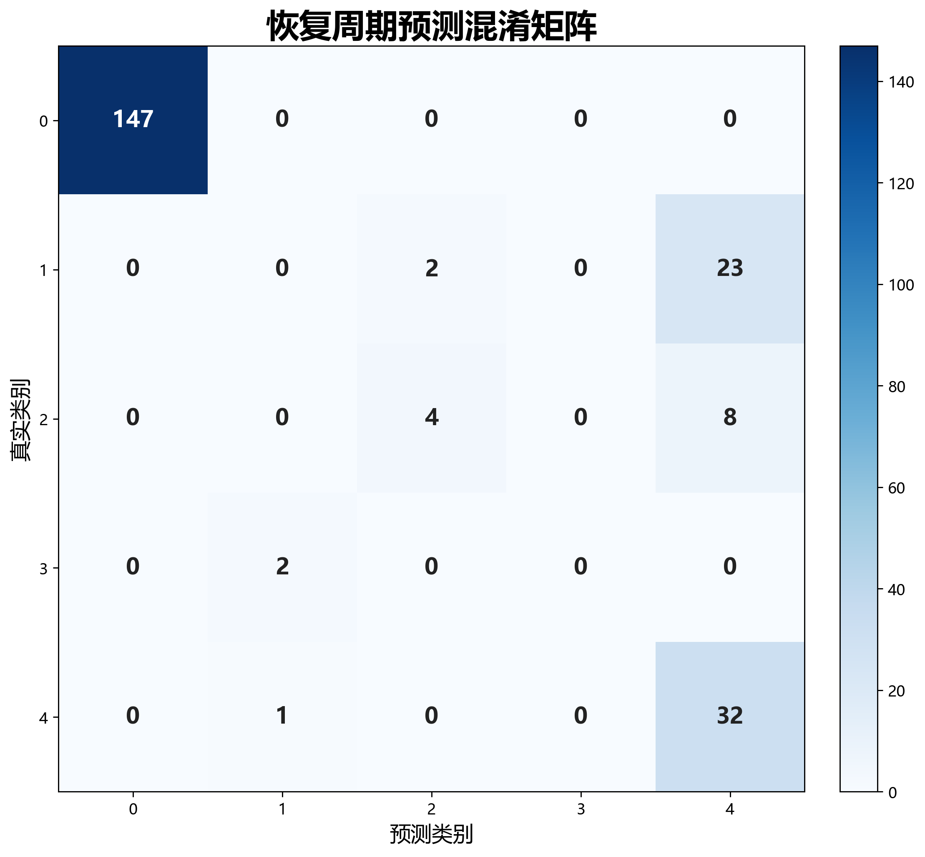
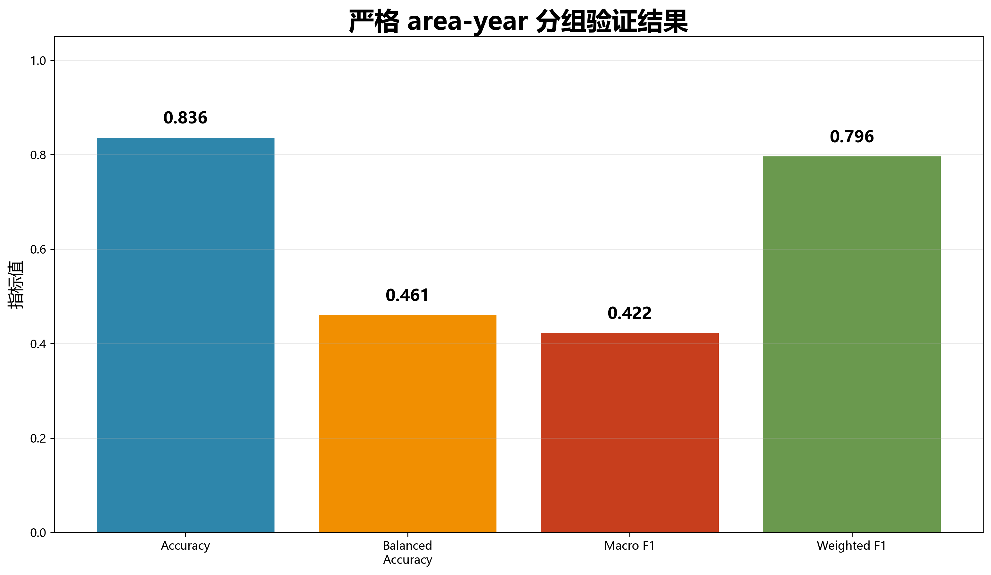
模型整体效果
严格 area-year 分组验证，避免同一地区同一年份样本泄漏。同一个地区同一年份的所有样本，要么全部进训练集，要么全部进测试集。
Accuracy
0.836
Balanced Acc.
0.461
Macro F1
0.422
Weighted F1
0.796
总体准确率较高，说明模型能捕捉主要恢复规律。
Macro F1 偏低，少数恢复周期类别仍较难识别。
建议汇报时同时说明 Accuracy 和 Macro F1。
7

Slide 11
各类别预测情况
模型对 0 类和 4 类识别较好，对 1-3 年中间恢复周期仍有限
0 类：当年已恢复，预测最稳定。
4 类：3 年内未恢复，召回率较高。
1-3 类：样本较少，容易被误判为 4 类。
8

Slide 12
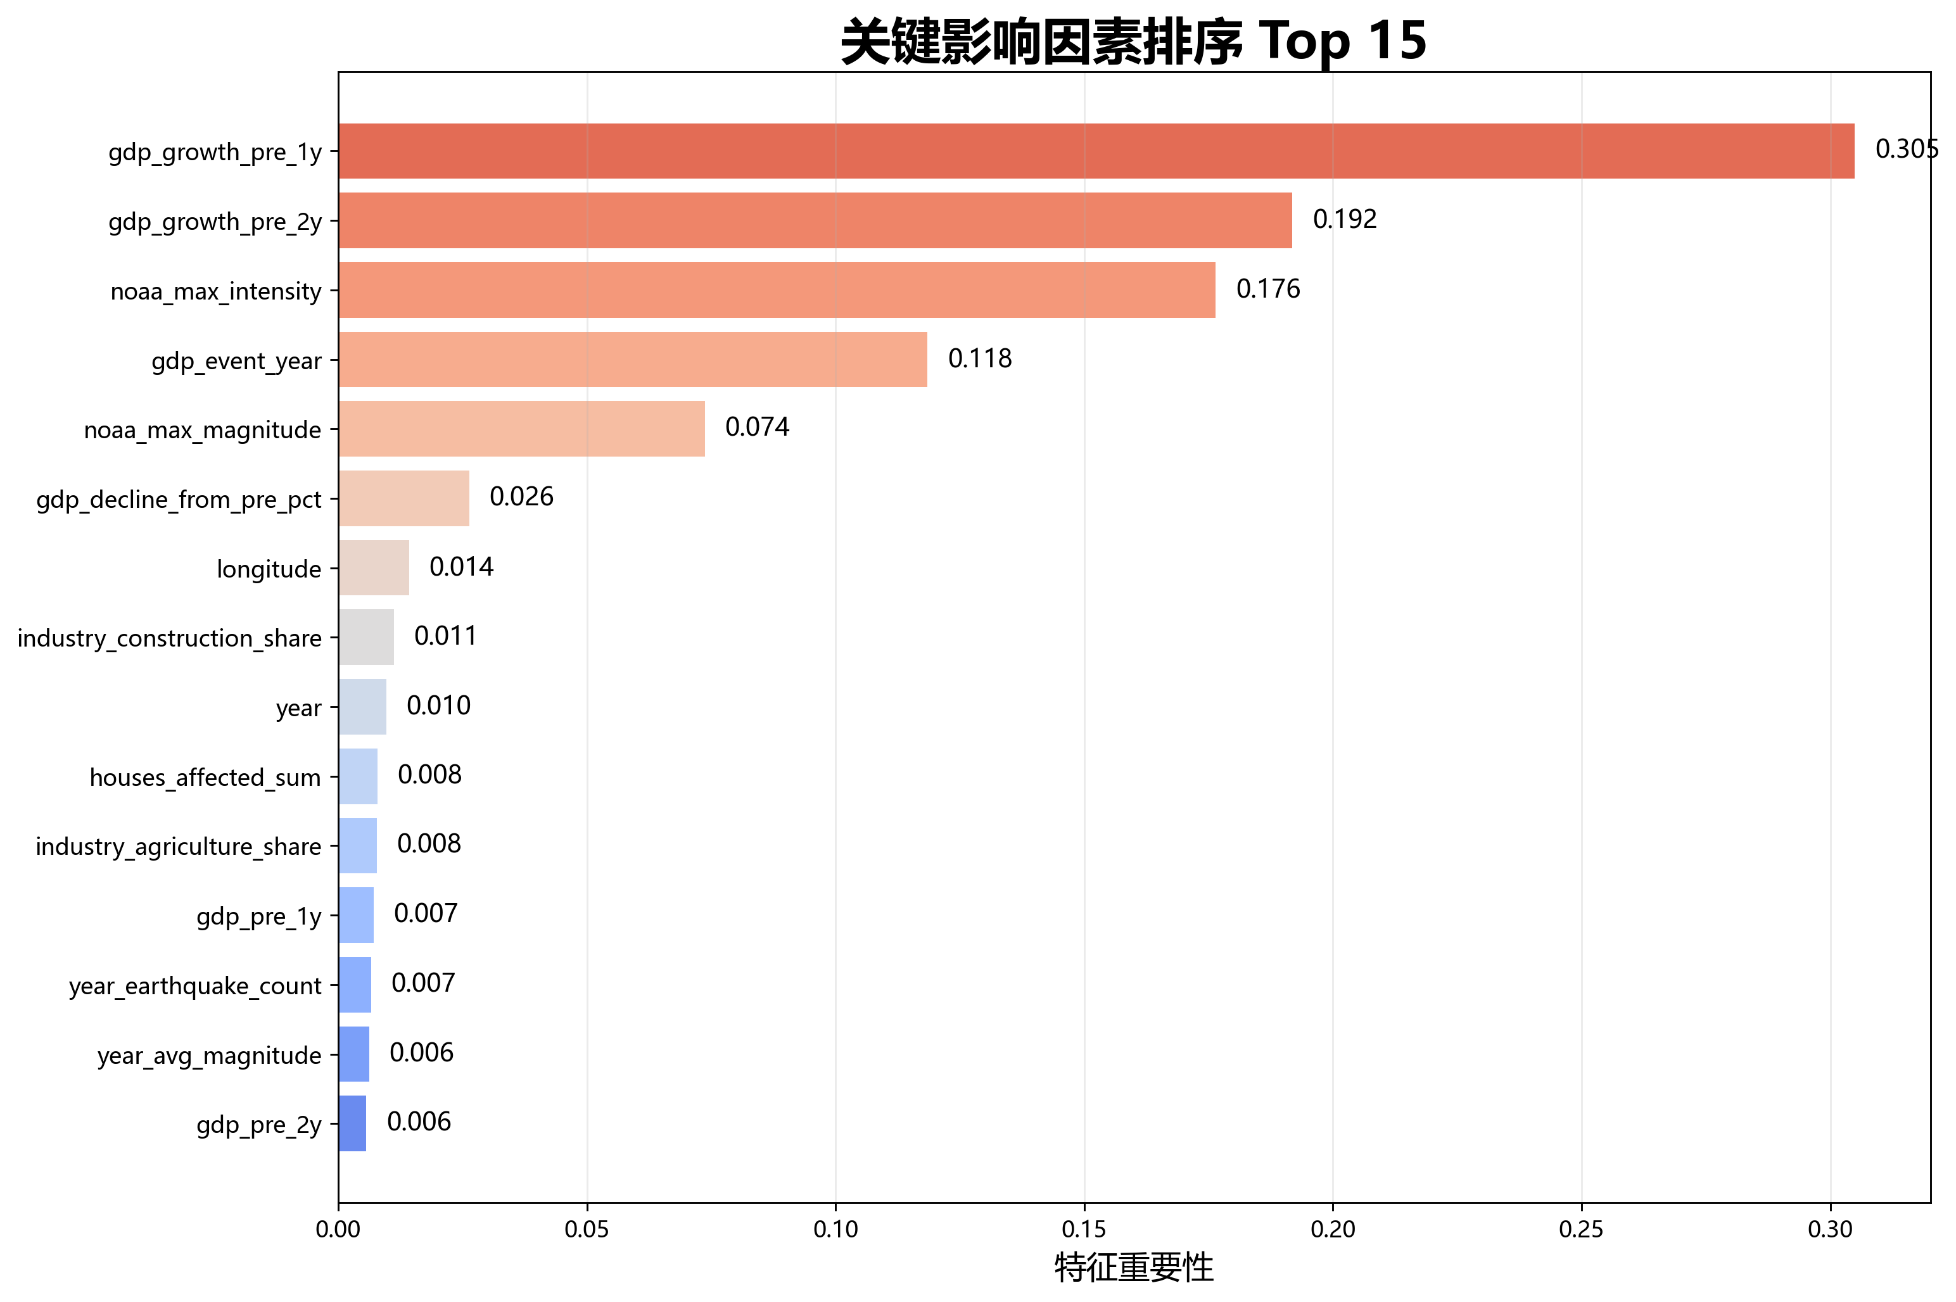
重要影响因素分析
GDP 趋势、地震烈度、震级和灾害当年经济规模是主要因素
灾前 GDP 增长趋势排名最高，反映经济韧性。
最大地震烈度和震级体现灾害冲击强度。
GDP 下滑幅度可直接反映灾害当年经济压力。
建筑业占比和房屋影响数量与灾后重建有关。
注：在训练过程中会不断判断哪些变量最能帮助区分不同的恢复周期，它反映的是各输入变量对恢复周期预测的贡献程度。
10

Slide 13
实验结论
模型在严格分组验证下准确率为 83.6%，说明能捕捉主要恢复规律。
关键影响因素集中在 GDP 趋势、地震烈度、震级和灾害当年经济规模。
对 0 类和 4 类识别较好，对 1-3 年恢复类别仍有提升空间。
政策建议：优先支持 GDP 下滑明显、损失强度高、房屋影响大的地区。
后续改进：补充政策投入、人口规模和基础设施损毁数据。
13

